Slide 1


Chapter 7
Hearing the Voice of the Customer
Instructor: Zhang yi
  Email: SR_homework@163.com
Notes:
Windchill Application Engineer Training
Administration - <number>
PTC Proprietary

Slide 2

Hearing the Voice of the Customer
—— 需求获取
—— 是软件工程的核心任务
—— 是在问题及其最终解决方案之间架设桥梁的第一步。
—— 一旦理解了需求，分析者、开发者和客户就能探索出描述这些需求的多种解决方案
School of Software Engineering
Notes:
Windchill Application Engineer Training
Administration - <number>
PTC Proprietary

Slide 3
7.1 获取需求
—— 需求获取
—— 在软件开发中，最重要、最关键，也是最困难、最易出错。
—— 需求获取
—— 只有通过客户和开发者的合作，才能成功。
—— 它需要广泛的交流。
—— 为了方便清晰地进行交流，要列出的交流小组成员。
—— 需求获取
—— 并不是客户所说的需求的简单誊本。
School of Software Engineering
Notes:
Windchill Application Engineer Training
Administration - <number>
PTC Proprietary

Slide 4
—— 研究表明：
—— 一个成功的项目，在开发者和客户之间，采用了更多的交流方式。
—— 及早并经常进行座谈讨论，是需求获取成功的一个关键途径。
School of Software Engineering
Notes:
Windchill Application Engineer Training
Administration - <number>
PTC Proprietary

Slide 5
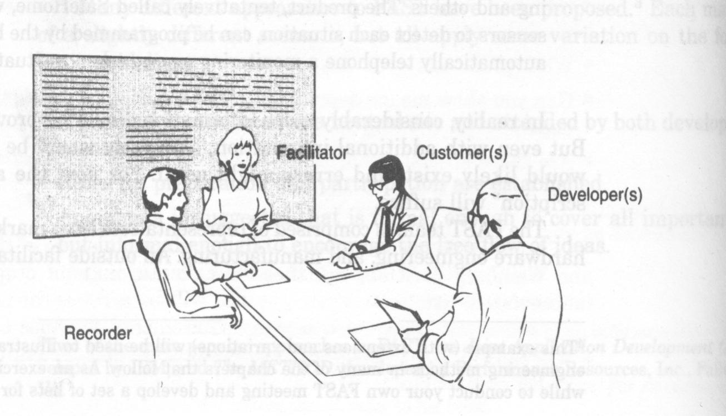
7.2 需求获取讨论会
讨论会：
—— 把用户和开发人员联系起来，是明确需求的有效方法。
School of Software Engineering
Notes:
Windchill Application Engineer Training
Administration - <number>
PTC Proprietary

Slide 6
需求获取讨论会
-----是获取需求的有效方法
需求获取讨论会中：
----如果参与者过多，就会减慢进度。
例如：一个需求获取研讨会，12位参与者对不必要的细节进行激烈的讨论，并且在每个使用实例如何工作的问题上难以达成一致意见。当把工作人员减少到只有6个人时，进度马上加快了，而这6个人代表了客户、系统设计者、开发者和可视化设计者等主要工程角色。
----如果参与者过少，也会造成问题。
最好的方法：
----选择一些用户代言人
School of Software Engineering
Notes:
Windchill Application Engineer Training
Administration - <number>
PTC Proprietary

Slide 7
7.3 将客户的意见归类
用户给出需求：
不可能是，一个简洁、完整、组织良好的需求清单。
分析者:
必须把这些需求，分成不同的类型。
-----这样就能合理地编写信息文档
-----并把它们用最合适的方式表达
School of Software Engineering
Notes:
Windchill Application Engineer Training
Administration - <number>
PTC Proprietary

Slide 8
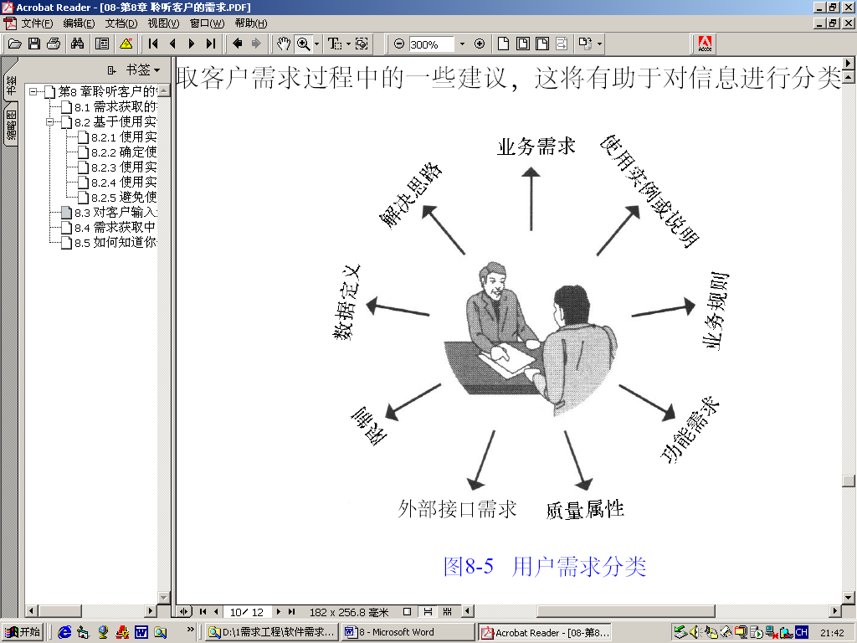
听取客户建议，将客户意见归类。
业务需求一般描述什么？
School of Software Engineering
Notes:
Windchill Application Engineer Training
Administration - <number>
PTC Proprietary

Slide 9
听取客户建议，将客户意见归类。
系统如何能很好地执行某些行为或让用户采取某一措施的陈述
描述了系统与外部的联系
描述了系统所展示的可观察的行为
是指一些合理限制设计者和程序员选择的条件
——利用系统执行的业务任务或达到用户目标的陈述。
—— 而特定的任务描述表示了用法说明。
描述客户可以从软件中得到的资金、市场或其它业务利润的需求。
当客户描述一个数据项或复杂的业务数据结构的格式、允许值或缺省值时，他们正在进行数据定义。
应该把重点放在需要作什么，而不是新系统应该如何设计和构造。
有关业务过程的操作原则
School of Software Engineering
Notes:
Windchill Application Engineer Training
Administration - <number>
PTC Proprietary

Slide 10
7.4 需求获取中的注意事项
在需求获取的过程中，
---- 可能会发现以前的产品范围定义存在误差， 不是太大就是太小 。
如果范围太大 :
-----此时获取过程，将会拖延。
如果范围太大 :
-----以致不能提供一个令人满意的产品
需求的获取，应该把重点放在“做什么”。
School of Software Engineering
Notes:
Windchill Application Engineer Training
Administration - <number>
PTC Proprietary

Slide 11
7.5 寻找遗漏的需求
在需求获取的过程中，遗漏的需求是不可避免的。
应用下列方法可以发现遗漏的需求:
----将高层需求分解；
----让用户类都提出意见；
----跟踪系统的需求、用例、事件-响应表及业务规则等；
----检查边界值，查找被遗漏的需求；
----用多种方法表达需求信息；
----应用CRUDL矩阵；
……
School of Software Engineering
Notes:
Windchill Application Engineer Training
Administration - <number>
PTC Proprietary

Slide 12
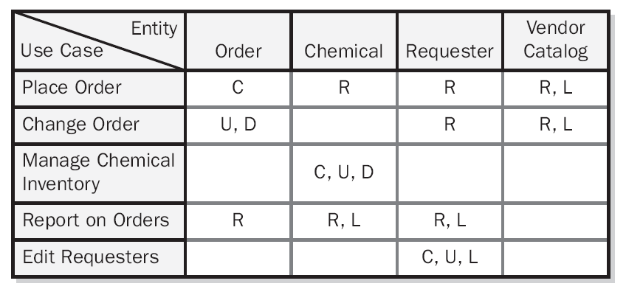
图7.2 用于化学品跟踪管理系统的CRUDL实体/用例矩阵
订单
化学品
申请人
厂商目录
设置订单
改变订单
管理化学品目录
订单报告
编辑申请人
C——Create， R——Read，U——Update，D——Delete，L——List
School of Software Engineering
Notes:
Windchill Application Engineer Training
Administration - <number>
PTC Proprietary

Slide 13
7.6 How Do You Know When You’re Done?
下列的提示，可能标志需求获取的过程完成：
① 如果用户不能想出更多的使用实例，也许你就完成了收集需求的工作。
② 如果用户提出新的使用实例，但你可以从其它使用实例的相关功能需求中，获得这些新的使用实例，这时也许你就完成了收集需求的工作。
③ 如果用户开始重复原先讨论过的问题，此时，也许你就完成了收集需求的工作。
④ 如果所提出的新需求，比你已确定的需求的优先级都低时，也许你就完成了收集需求的工作。
⑤ 如果用户提出对将来产品的要求，而不是现在我们讨论的特定产品，也许你就完成了收集需求的工作。
School of Software Engineering
Notes:
Windchill Application Engineer Training
Administration - <number>
PTC Proprietary

Slide 14
Story :
“Good morning, Maria. I’m Phil, the requirements analyst for the new employee information system we’re going to build for you. Thanks for agreeing to be the product champion for this project. Your input will really help us a lot. So, can you tell me what you want?”
“Hmmm, what do I want,” mused Maria. “I hardly know where to start. It should be a lot faster than the old system. And you know how the old system crashes if some employee has a really long name and we have to call the help desk and ask them to enter the name? The new system should take long names without crashing.
School of Software Engineering
Notes:
Windchill Application Engineer Training
Administration - <number>
PTC Proprietary

Slide 15
Also, a new law says we can’t use Social Security numbers for employee IDs anymore, so we’ll have to change all the employee IDs when the new system goes in. The new IDs are going to be six-digit numbers. Oh, yes, it’d be great if I could get a report of how many hours of training each employee has had so far this year. And I also need to be able to change someone’s name even if their marital status hasn’t changed.”
Phil dutifully wrote down everything Maria said, but his head was starting to spin. He wasn’t sure what to do with all these bits of information, and he had no idea what to tell the developers. “Well,” he thought, “if that’s what Maria says she wants, I guess we’d better do it.”
School of Software Engineering
Notes:
Windchill Application Engineer Training
Administration - <number>
PTC Proprietary

Slide 16
结束！
School of Software Engineering
Notes:
Windchill Application Engineer Training
Administration - <number>
PTC Proprietary

